Slide 1
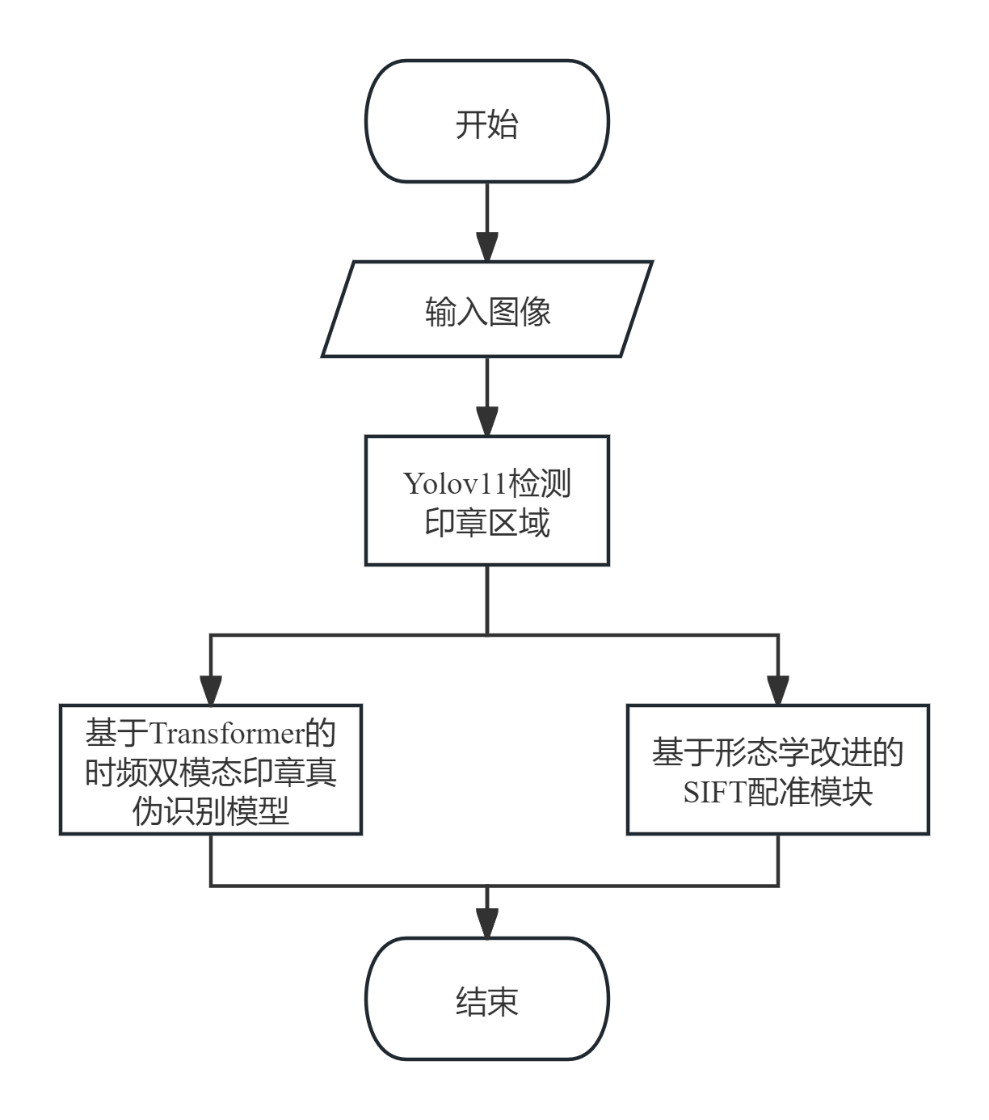
揭榜挂帅-13
T2
同济大学
2025年11月14日
V1.3
本项目面向金融合同签署、凭证审核等场景，聚焦印章应用核心痛点，旨在解决以下关键技术卡点：
1、金融凭证合同中印章与复杂背景叠加，传统模型难以兼顾区域定位
2、印章覆盖密集背景文字，干扰特征提取与配准算法，造成同一印章跨凭证匹配误差大，影响金融业务中印章备案核对、历史追溯效率的问题。
3、电子合同、纸质扫描件等导致印章成像差异大，模型泛化能力不足，实际业务中识别准确率波动的问题。
本项目构造了一个由基于YOLOv11的印章定位模块、基于Transformer的时频双模态的印章真伪检验模块以及由基于形态学处理的SIFT配准模块构成的印章识别与检测系统。
本项目针对金融场景下印章检测、真伪鉴别、精准配准及数据质量问题,通过 YOLOv11、Transformer 时频双模态模型、形态学改进 SIFT 算法三大核心技术，分别攻克定位精度、真伪鉴别精度、背景干扰配准三大技术难题
1、定位精度问题上：针对印章图像，使用 Labelimg 工具进行人工标注。并对 YOLOv5、v7、v8、v9、v10、v11 六个版本模型使用同样超参与轮次的训练，通过精确率 P、召回率 R、mAP@50、推理时间 T等四维度评估，最终选择YOLOv11用于定位
2、真伪鉴别精度问题：观察到假印章的颜色分布极其均匀，与真实印章展示出的各种由墨迹、光线带来的颜色分布大相径庭，于是决定通过快速傅里叶变换引入频域模态结合原本的时域模态通过Cross Attetion模块进行跨模态特征融合随后进行融合与分类。
3、针对背景干扰配准问题：我们基于HTML+CSS+JS开发了一个静态网
页用于印章内容的标注。并提出了一种基于canny边缘提取、形态学闭
运算及OpenCV圆形掩膜的处理方法，使得被检测系统检测出的方形
bbox中的图像被圆形区域框取并抑制背景文字增强印章特征。
李晨辰老师
1. 创新性地引入Cross Attention与对偶的PPEG位置编码构建了时域频域双模态融合的印章真伪识别模型，实现了本地数据集以及外部测试集双100%准确率、精确率的识别效果。
2. 在配准阶段通过计算机视觉的形态学处理手段将配准区域聚焦在了抑制底噪增强轮廓的圆形ROI中。
3. 构建了本地离线网站避免了隐私数据泄露并极大简化了操作流程与降低了使用门槛。
1、技术可行性：核心技术基于 YOLOv11、Transformer 等成熟框架，提供完整权重文件与推理代码，修改路径即可部署，适配金融机构低门槛接入需求。
2、契合金融 “合规化、数字化” 趋势，满足《银行业金融机构操作风险管理指引》中凭证核验、自动化改造要求，降低监管合规落地阻力。
3、可通过创新创业孵化平台（如清华 x-lab、港科大 iCenter）提供场地、设备支持，对接投融资资源；依托高校导师团队解决技术迭代难题，利用校友网络链接金融机构资源，助力项目试点与推广。
现有缺点：
1. 系统在批量处理时速度较慢，且对于JSON文件有强依赖关系。
2. 目前配准阈值等超参只能在代码中进行修改。
改进方案：
1. 针对处理速度可以采用本地数据库如SQLite或MYSQL作为后端管理并启用多线程加速。
2. 将超参通过.init文件存在本地并允许在本地站点交互设置进一步方便使用。

